Slide 1

アンケートシステム
システム紹介
https://github.com/CapoRay0/QuestionnaireSystem

Slide 2


フロントエンド
アクセス
バックエンド
Login
GList
フロント / バック選択
リスト一覧
ログイン
CreateSystemInfo
Default
ログイン、検証コード
アカウント追加
アンケート一覧、検索機能
ForgotPWD
パスワードのリセット
アカウントを作成
SList
Form
リスト一覧
パスワードを変更
記入ページ
フォームの削除、検索機能
Common
アンケートの記入
頻繁に用いる質問
Detail
アンケート管理
問題集の編集
Confirm
フォームの作成、編集
Detail
確認ページ
GStatic
Detail
Detail
質問管理
入力内容の確認
アンケートの集計
ユーザー表示
質問の追加、編集
円グラフ、テキスト表示
返答者の情報を表示

Slide 3
ERD
データベース名：QuestionnaireSystem
Questionnaire
PK,ID | QuesID | int
 | QuesGuid | Guid
 | Caption | nvarchar(100)
 | Description | nvarchar(1000)
 | StartDate | date
 | EndDate | date
 | CreateDate | date(getdate)
 | State | int
 | Count | int
Reply
PK,ID | ReplyID | int
 | UserGuid | Guid
 | ProbGuid | Guid
N | AnswerText | nvarchar(1000)
SystemInfo
PK | SystemGuid | Guid
 | Name | nvarchar(50)
 | Phone | varchar(20)
 | Email | nvarchar(50)
 | Account | varchar(50)
 | Password | varchar(50)
Static
PK,ID | StaticID | int
 | QuesGuid | Guid
 | ProbGuid | Guid
N | OptionText | nvarchar(1000)
 | Count | int
ReplyInfo
PK | UserGuid | Guid
 | QuesGuid | Guid
 | Name | nvarchar(50)
 | Phone | varchar(20)
 | Email | nvarchar(50)
 | Age | int
 | CreateDate | date(getdate)
Problem
PK | ProbGuid | Guid
 | QuesGuid | Guid
 | Count | int
 | Text | nvarchar(1000)
 | SelectionType | int
 | IsMust | bit(Boolean)
N | Selection | nvarchar(1000)
Common
PK,ID | CommID | int
 | Count | int
 | Name | nvarchar(50)
 | Text | nvarchar(1000)
 | SelectionType | int
 | IsMust | bit(Boolean)
N | Selection | nvarchar(1000)

Slide 4
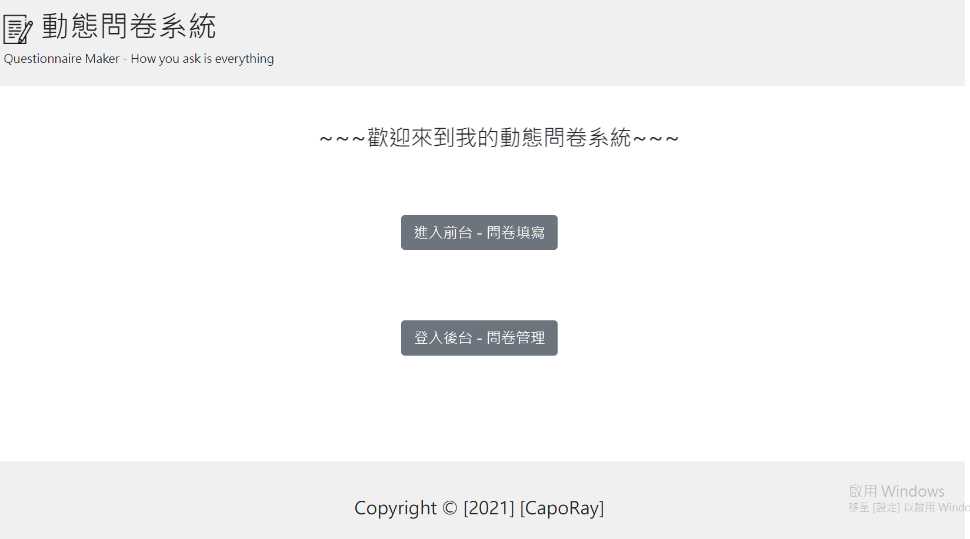
アクセス
フロントエンドとバックエンドの区別
アンケート記入
アンケート管理

Slide 5
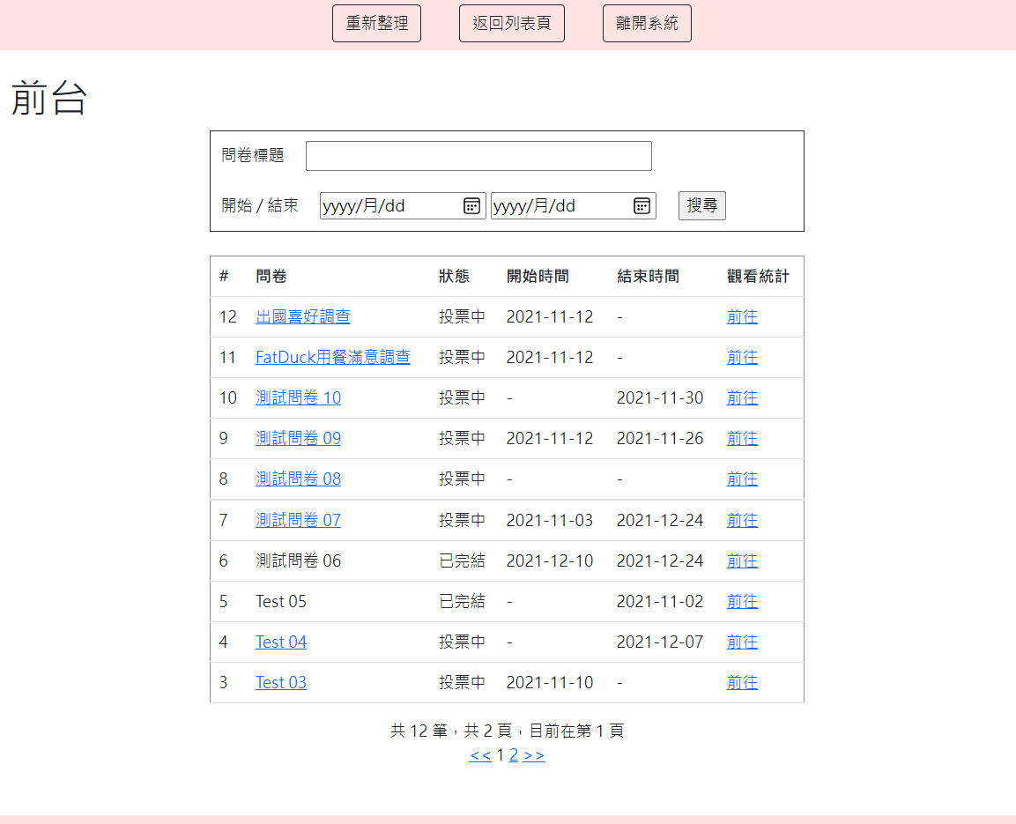
リスト一覧
キーワード、日付をまとめてあいまい検索を行い、下表に示します
記入ページに転送
集計ページに転送
ページ付け

Slide 6
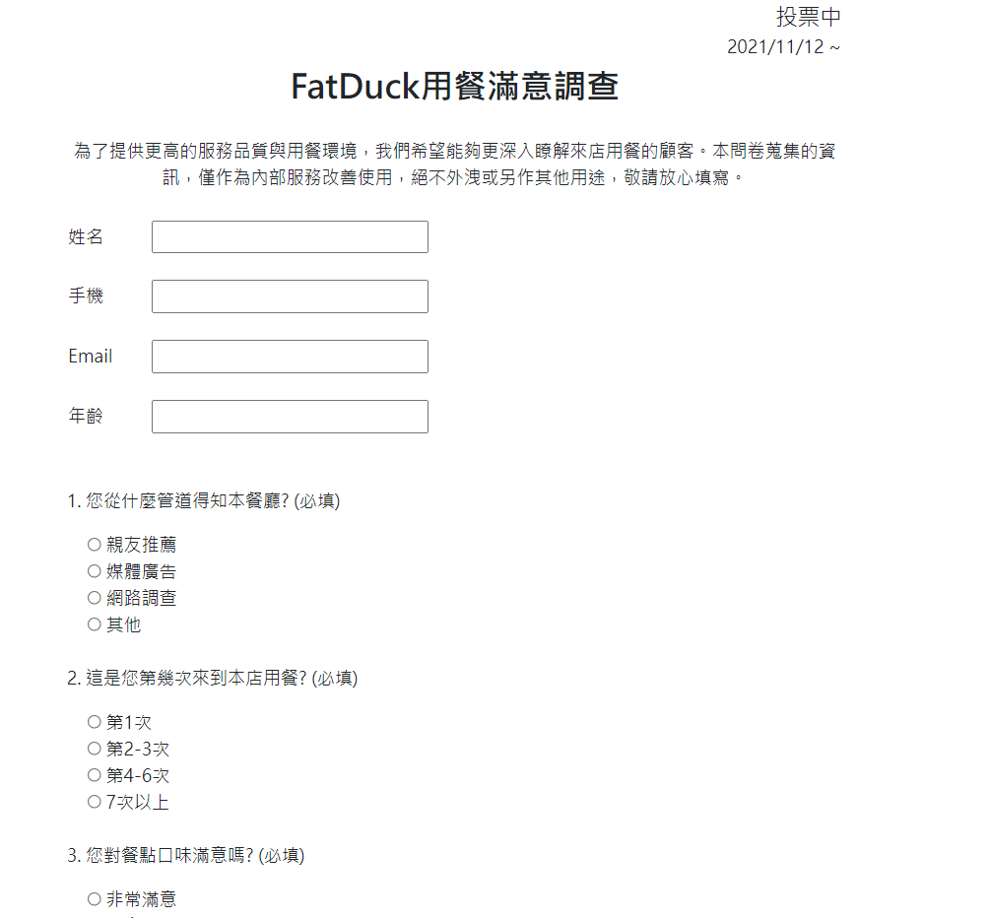
記入ページ
名前、携帯、メール、年齢は
必須回答
Ajaxで動的質問を作成し、
Request.Formを通して
コントロールから
パラメータを取得します

Slide 7
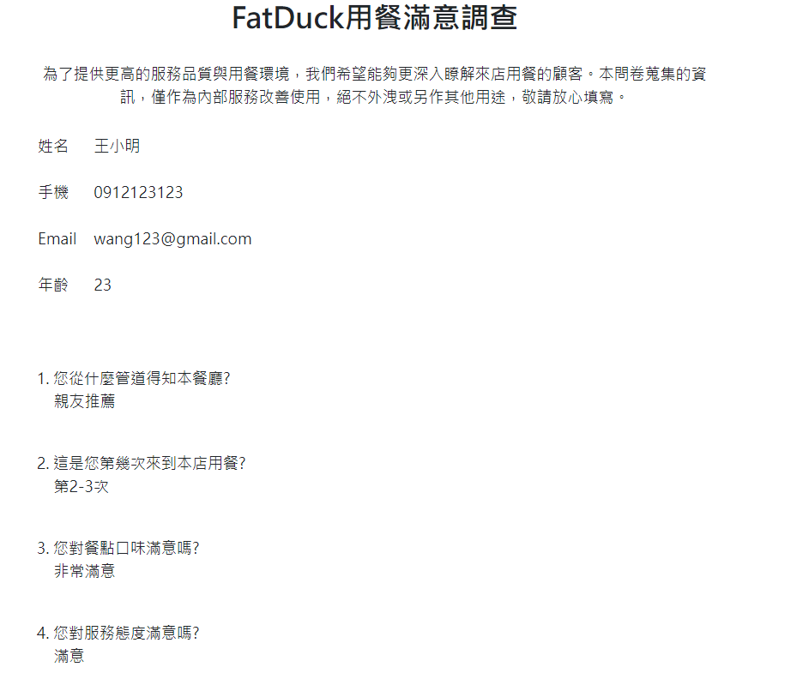
確認ページ
入力した内容の確認、
記入ページに
戻ることができます
フォームを提出してから
データベースの集計テーブルをカウントし、集計ページに転送します

Slide 8
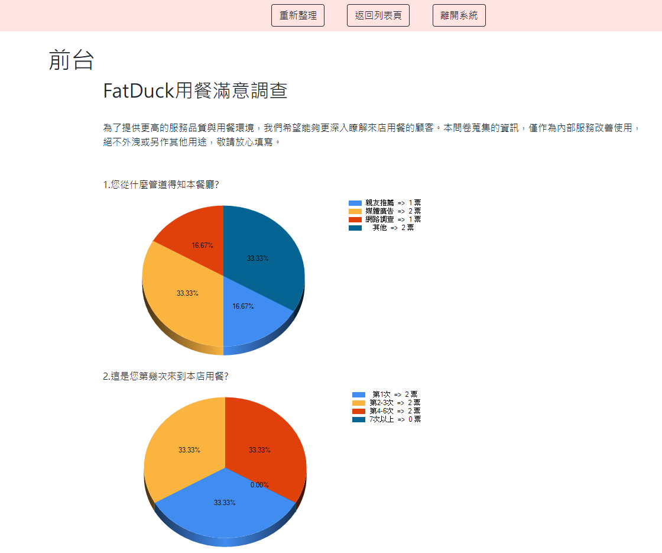
集計ページ
MSChart コントロールによって円グラフで集計します

Slide 9
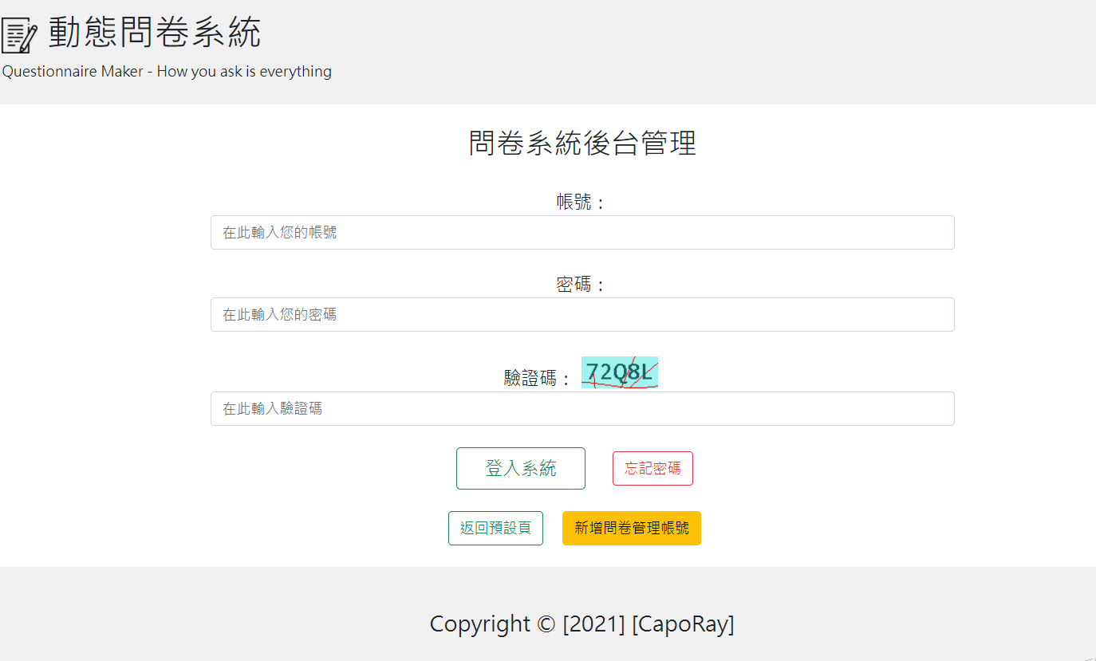
ログイン
アカウントとパスワードを入力
GDI+を使って検証コードを行います
パスワードを変更
アカウントを作成

Slide 10
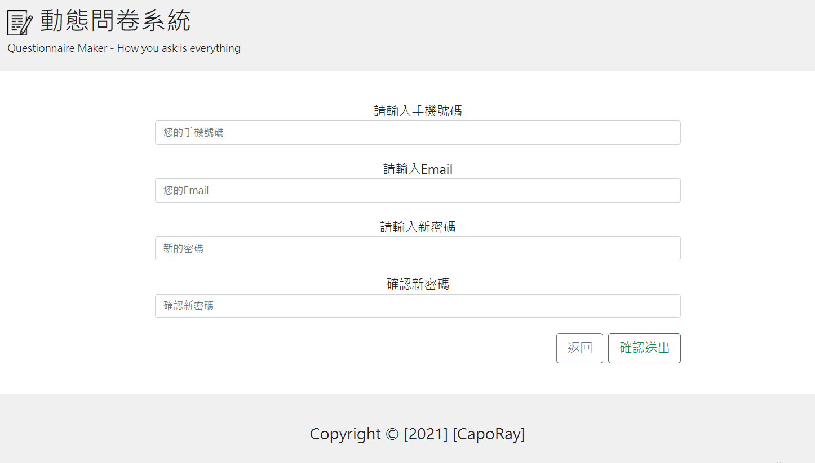
パスワードリセット
携帯とメールを入力して
パスワードを変更します
パスワードの一貫性を確認し、長さ8~16文字で制限

Slide 11
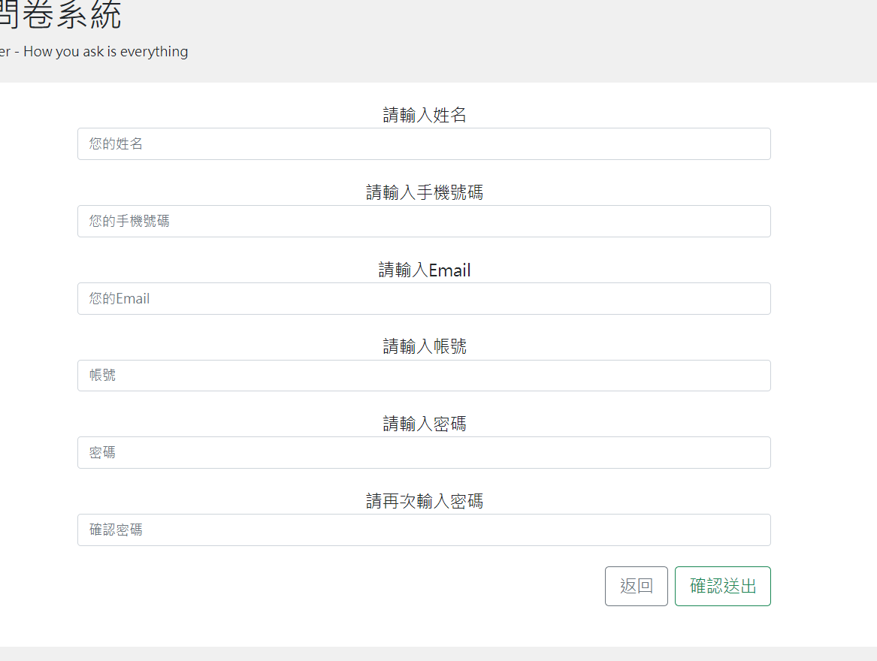
アカウント追加
個人情報入力枠
アカウントとパスワードを入力して、
アカウント追加します

Slide 12
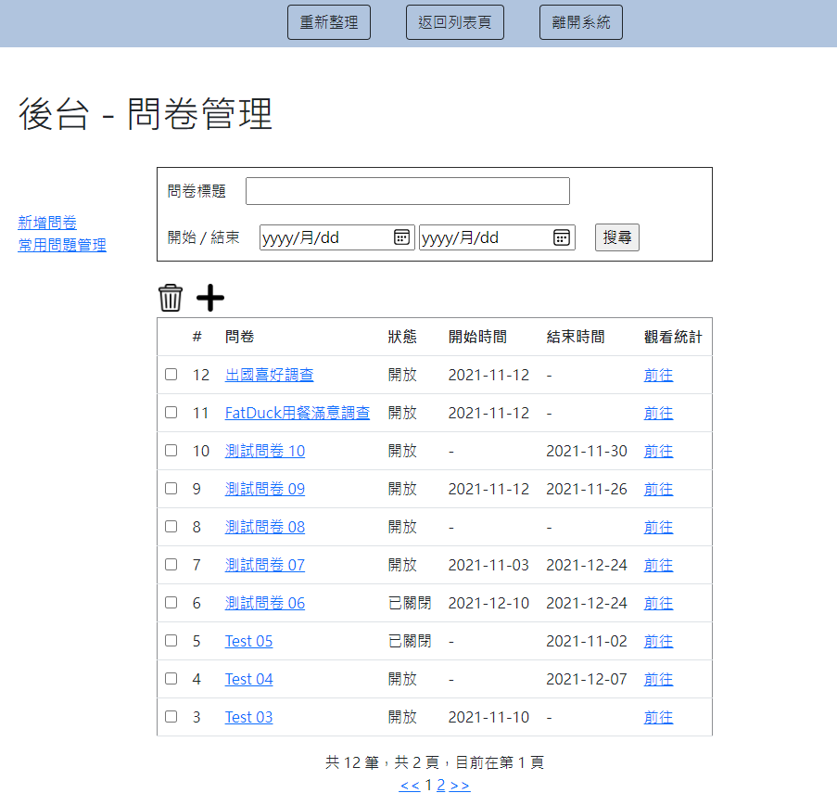
リスト一覧
キーワード、日付をまとめてあいまい検索を行い、下表に示します
チェックしたフォームを削除
アンケート管理ページに転送
集計ページに転送
ページ付け

Slide 13
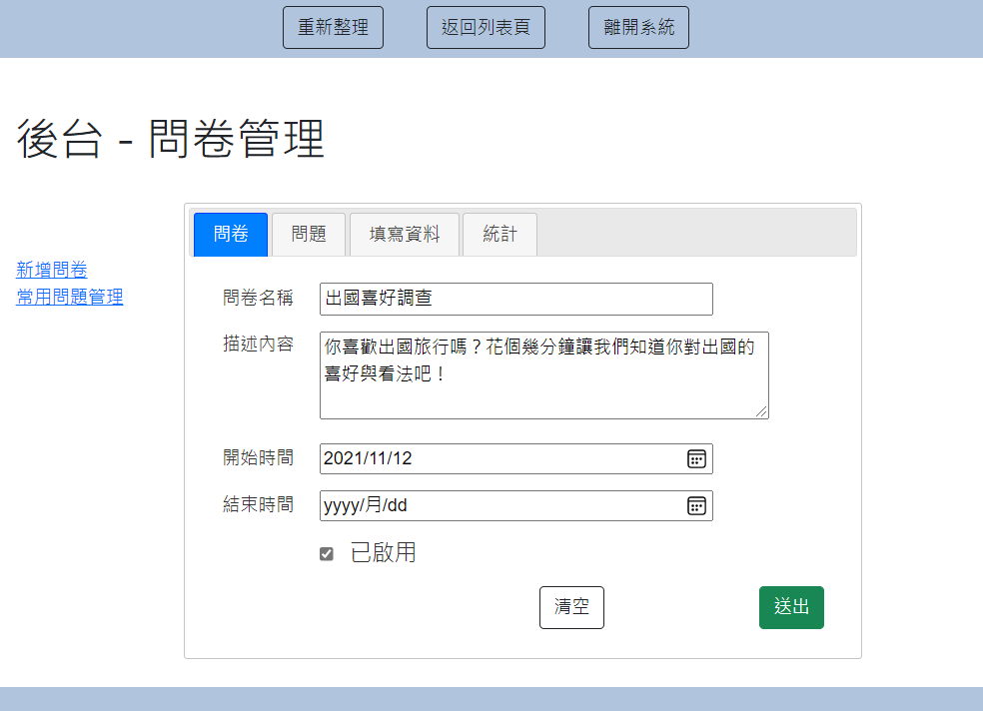
アンケート管理
ページのURLでQueryStringを含めるかどうかで新規モードと編集モードを判断します
編集モード：自動的に既有資料をオートフィルします
デフォルトの日付は当日
キャンセルと提出
(新規／編集)

Slide 14
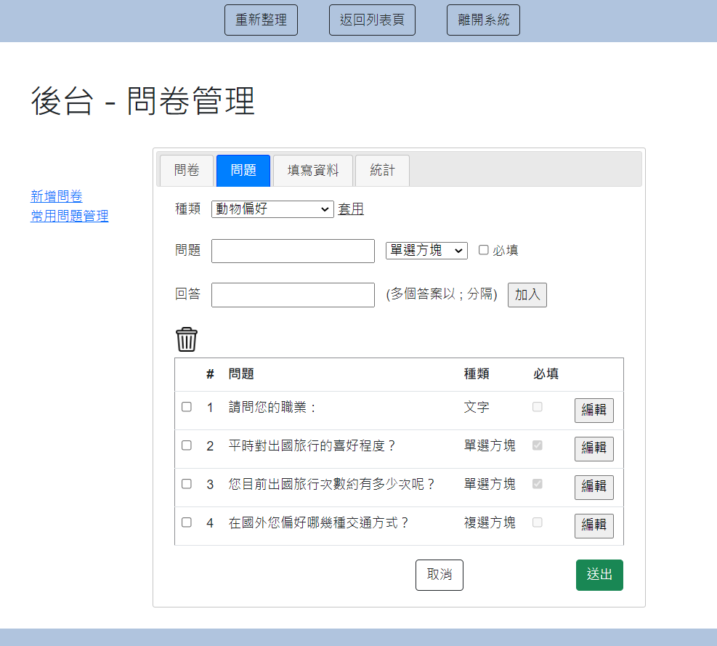
質問管理
質問の作成、編集と削除
作成、編集、削除した質問はまずSessionに預けます
送る時点でデータベースを更新します

Slide 15
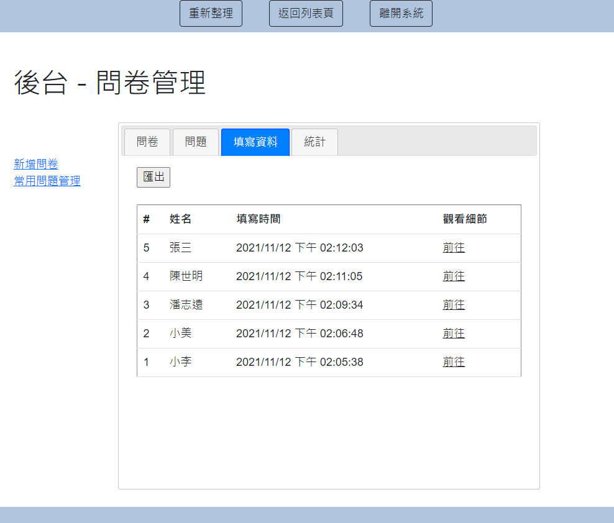
ユーザー表示
CSVファイルに出力します
クリックして詳細を表示します

Slide 16
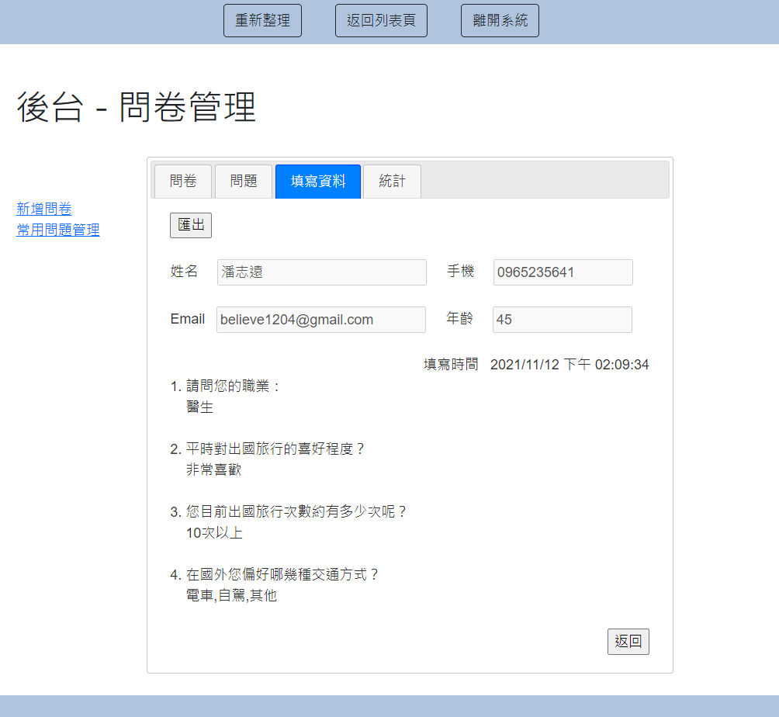
ユーザー情報
返答者の情報と回答を示します

Slide 17
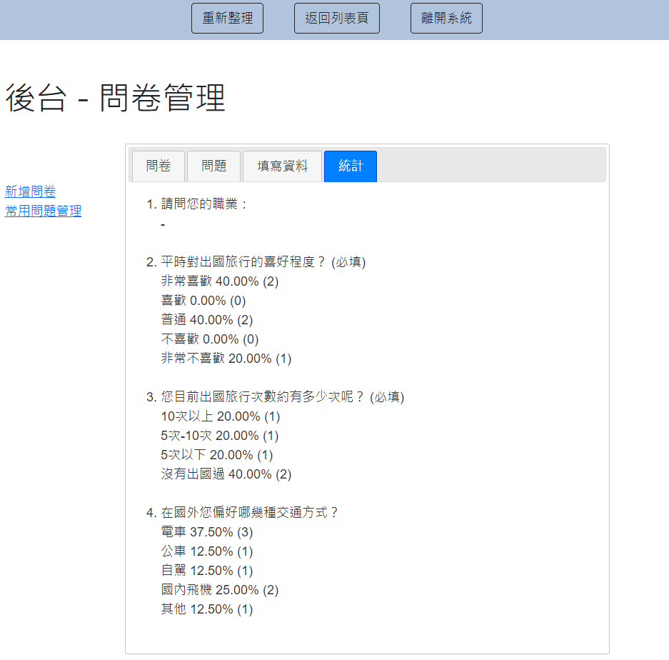
集計ページ
テキストで集計を表示します

Slide 18
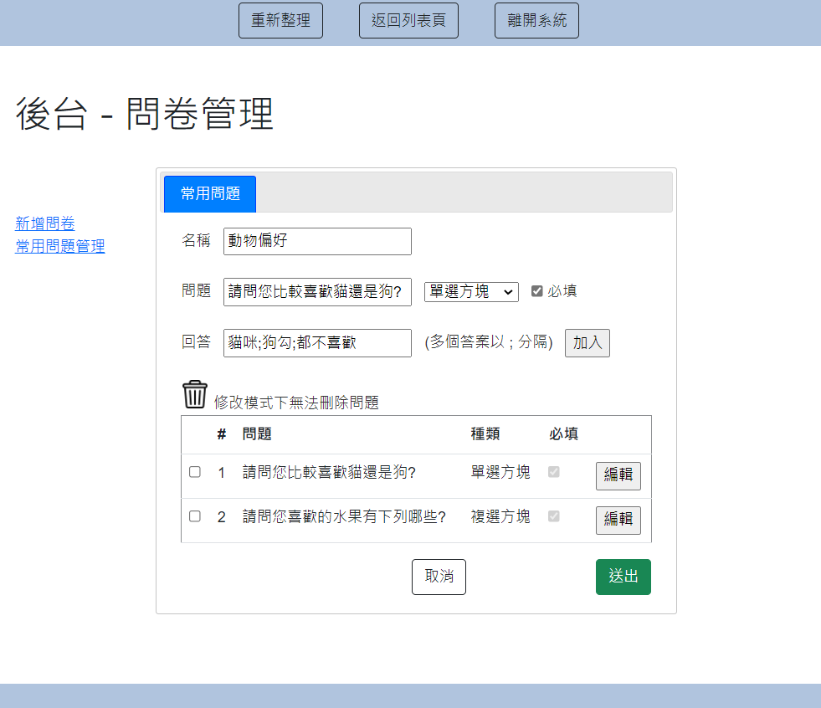
問題集
作成、編集もしくは削除ができます
頻繁に用いる質問を全部ここで示します

Slide 19
ありがとうございました！

